Slide 1

PHÂN TÍCH YÊU CẦU NGHIỆP VỤ
Website nội thất

Slide 2

1
Giới thiệu
2
Bussiness Context
3
Conceptual Model
4
Use Case
5
User Story

Slide 3

1. Giới thiệu

Slide 4

Giới thiệu về GoShop
GoShop là một website thương mại điện tử với cấu trúc monolithic. Dự án được xây dựng bằng cách kết hợp các công nghệ hiện đại để mang lại trải nghiệm hoàn chỉnh cho người dùng.
Technical
Frontend
Backend & Services
ReactJS
NodeJS & ExpressJS
Prisma (ORM)
Stripe (Payment)
Cypress (Testing)

Slide 5

Business Context
GoShop được thiết kế để đáp ứng nhu cầu mua sắm nội thất trực tuyến ngày càng tăng. Nền tảng này tích hợp các kịch bản kinh doanh thương mại điện tử thiết yếu với hai vai trò người dùng chính: Người mua và Người quản trị.
Kịch bản kinh doanh cốt lõi
Danh mục sản phẩm
Giỏ hàng
Quy trình thanh toán
Sản phẩm yêu thích
Quản lý tồn kho
Quản lý truy cập
Payment Verification
Order Viewing
Account Management

Slide 6

3. Conceptual Model

Slide 7
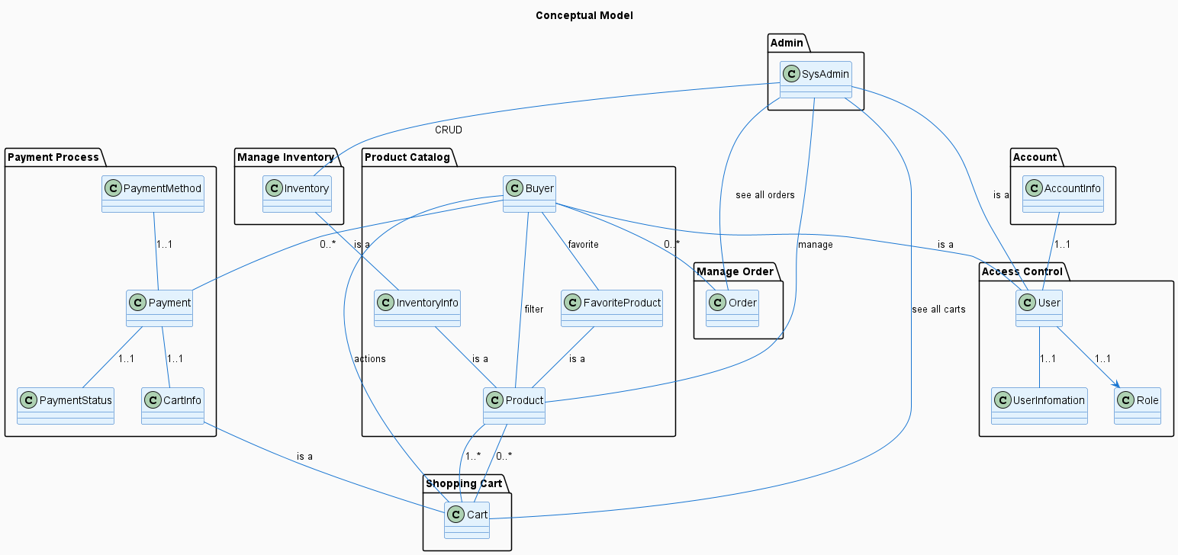

Slide 8

4. Use Case

Slide 9
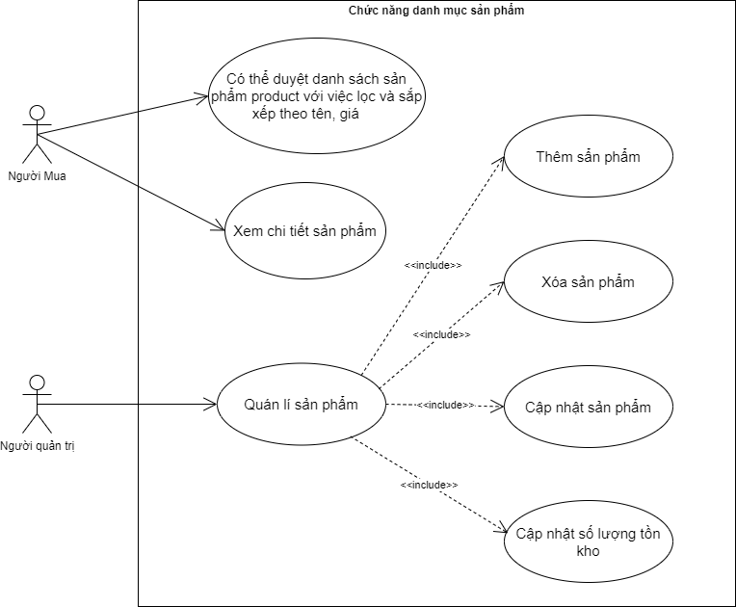
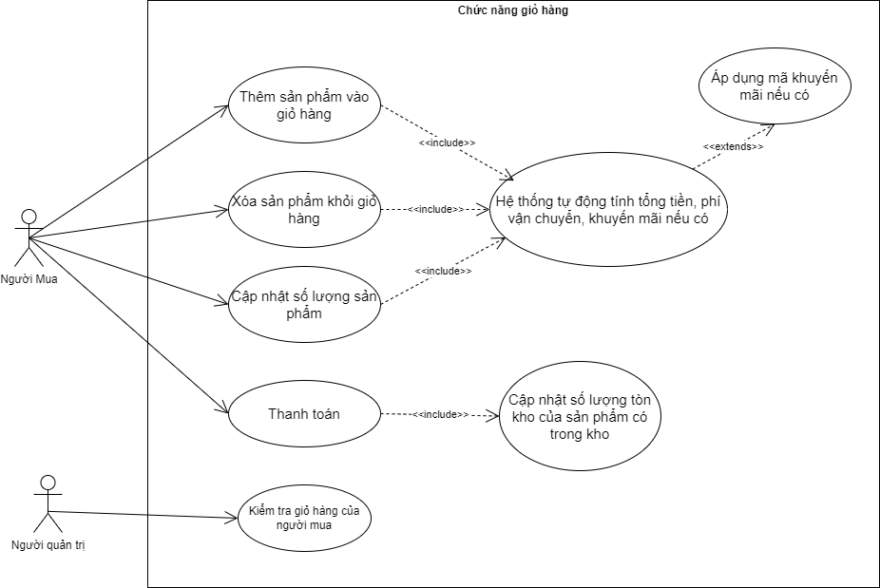
Use Case Danh mục sản phẩm & Giỏ hàng
Danh mục sản phẩm
Giỏ hàng
70

Slide 10
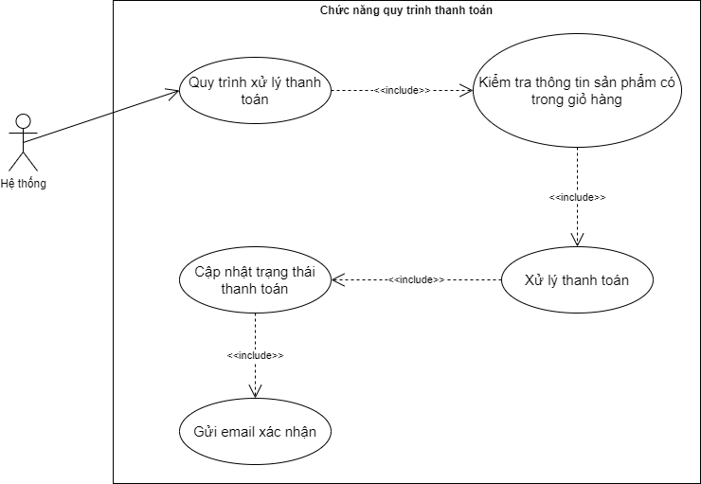
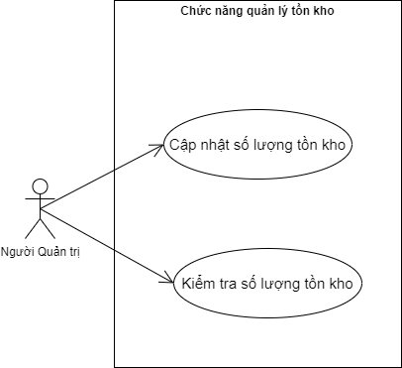
Use Case: Quy trình thanh toán & Quản lý tồn kho
Quy trình thanh toán
Quản lý tồn kho
70

Slide 11
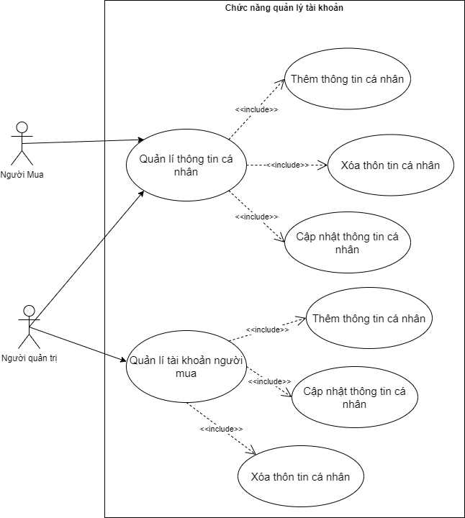
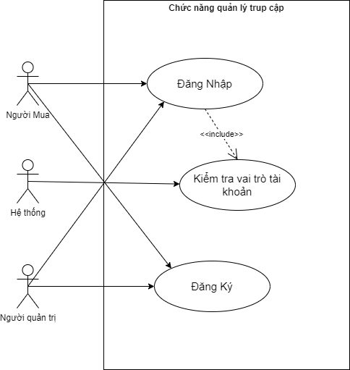
Core Features: Quản lý truy cập & Quản lý tài khoản
Quản lý truy cập
Quản lý tài khoản
70

Slide 12
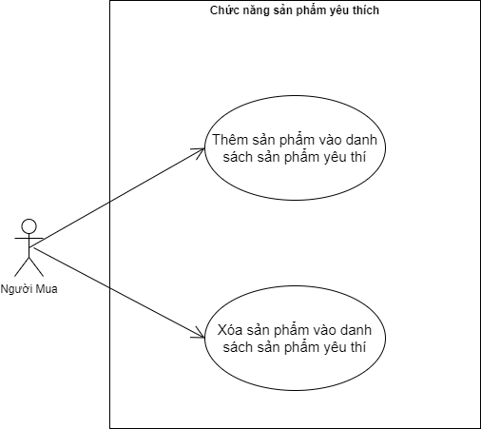
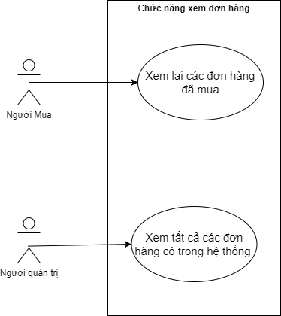
Core Features: Sản phẩm yêu thích & Xem đơn hàng
Sản phẩm yêu thích
Xem đơn hàng
70

Slide 13

5. User Story

Slide 14
Là người mua,
Là người quản trị
Tôi muốn xem danh sách sản phẩm có giao diện hấp dẫn, thông tin đầy đủ và hình ảnh có độ phân giải cao để tôi có thể duyệt thoải mái.
Tôi muốn thêm bất kỳ sản phẩm nào từ danh mục hoặc trang chi tiết vào giỏ hàng để có thể mua sản phẩm đó.
Tôi muốn cập nhật số lượng sản phẩm trong giỏ hàng và tự động xem tổng chi phí được cập nhật.
Tôi muốn được xem lại lịch sử đơn hàng của mình.
Tôi muốn được thêm sản phẩm và xóa sản phẩm ra khỏi danh sách yêu thích
Tôi muốn quản lí thông tin cá nhân trong tài khoản của mình
Tôi muốn quản lý sản phẩm (Tạo, Đọc, Cập nhật, Xóa) và số lượng hàng tồn kho để có thể duy trì lượng hàng tồn kho chính xác.
Tôi muốn xem tất cả giỏ hàng của người dùng để có thể hỗ trợ khách hàng về vấn đề thanh toán.
Tôi muốn được chuyển hướng đến Dashboard sau khi đăng nhập để có thể truy cập ngay vào các chức năng quản trị.
Tôi muốn xem tất cả các đơn hàng trong hệ thống để có thể theo dõi và quản lý việc thực hiện.
Tôi muốn được quản lí số lượng tồn kho của sản phẩm
70

Slide 15
Thanks for
Listening
Your text has been concise and beautiful, but the information is inextricably inextricable and needs to be expressed in more words; but please refine the essence of your thought as much as possible, otherwise it is easy to cause the reading pressure of the viewer, which is counterproductive.

